Slide 1












PPT 작성 가이드 안내
(PPT 작성 시) 아래 경로에 등록된
[작성가이드 2. 팀별 프로젝트 결과보고서]
영상을 참고하여 작성하세요!
https://youtu.be/AzQ6RnzUnpE
* 링크를 따라가려면 <ctrl>키를 누른 채 클릭하세요.
제출 시 본 페이지는 삭제 후 제출하세요

Slide 2



작성요령
작성요령
제출형태
팀별 프로젝트 결과보고서(PPT)는 팀별로 각각 작성하여 제출해야 함
1
단, 개별 진행된 경우 개별로 작성하여 제출
2
작성주체
훈련생이 직접 작성하고, 훈련기관 담당자가 임의로 삭제 혹은 수정하지 않아야 함
파 일 명
결과보고서_팀명(팀주제명)
3
예) 결과보고서_1팀(OOO를 활용한 OOOO)
4
구성내용
제공된 목차 항목/구성/세부내용이 모두 포함되어야 하며, 페이지별 상세 안내 내용을 참고하여 작성
디 자 인
참고(예시) 디자인이므로 자유롭게 변경 가능, 기본폰트를 사용하지 않은 경우 PDF로 저장하여 제출
5
프로젝트 결과물의 우수성 및 완성도를 잘 나타낼 수 있는 형태로 작성
저작권 문제로 유료 폰트는 사용 금지
제출 시 본 페이지는 삭제 후 제출하세요

Slide 3









K-Digital Training
이젠아카데미
Moving 정면돌파팀 OTT Project
TEAM 1조 Moving (정면돌파팀)
김예지, 김정하, 박예림, 박태환, 이승연, 지성준

Slide 4






K-Digital Training
목 차
01
프로젝트 개요
02
프로젝트 팀 구성 및 역할
03
프로젝트 수행 절차 및 방법
04
프로젝트 수행 경과
05
자체 평가 의견

Slide 5








01
K-Digital Training
프로젝트 개요
아래 내용이 반드시 포함되도록 작성한다.
1
2
3
4
5
프로젝트 주제 및 선정 배경, 기획의도
프로젝트 내용
활용 장비 및 재료
프로젝트 구조
활용방안 및 기대 효과
프로젝트 주제의 특화 포인트, 기존 유사 서비스와 차별화된 내용 제시
프로젝트 구현 내용, 컨셉, 훈련내용과의 연관성 등 포함
개발환경 등
프로젝트 산출물의 기대 효용(효과)/ 비즈니스 실무 활용성 제시

Slide 6









02
K-Digital Training
프로젝트 팀 구성 및 역할
해당 프로젝트를 진행하면서 훈련생 별로 주도적으로 참여한 부분을 중심으로 작성한다.
* 프로젝트 운영 중 멘토의 지원내역도 간략하게 작성
훈련생 | 역할 | 담당 업무
박예림 | 팀장
김예지 | 팀원
김정하 | 팀원
박태환 | 멘토
데이터 정제 및 정규화
모바일 서비스 테스팅
모바일 플랫폼 구현
외부 데이터 수집
서비스 시스템 설계
텍스트 마이닝
주제 선정 피드백, 프로젝트 질의응답

Slide 7
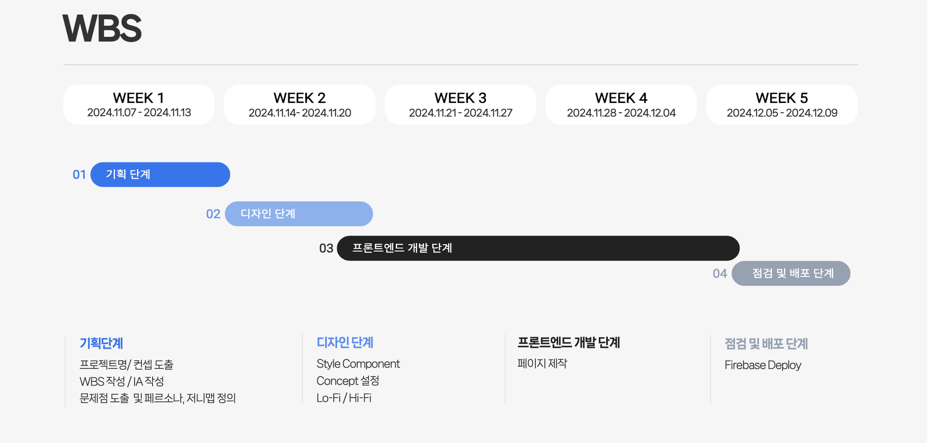

03
K-Digital Training
프로젝트 수행 절차 및 방법
프로젝트의 사전 기획과 프로젝트 수행 및 완료 과정으로 나누어서 작성한다.

Slide 8
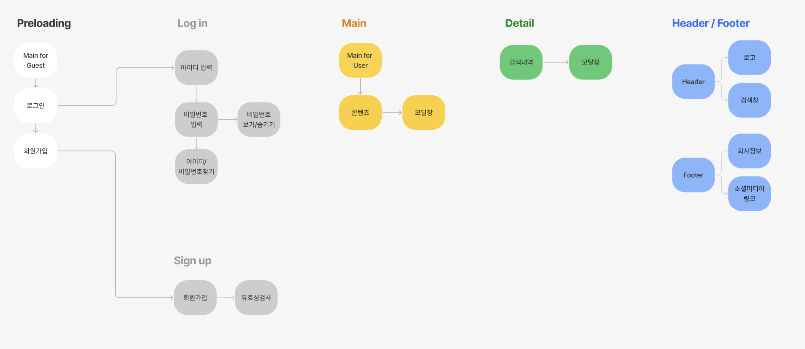
03
K-Digital Training
프로젝트 수행 절차 및 방법
프로젝트의 사전 기획과 프로젝트 수행 및 완료 과정으로 나누어서 작성한다.

Slide 9



04
K-Digital Training
프로젝트 수행 경과
프로젝트 결과물이 도출된 과정을 세부적으로 작성한다.
!
이어지는 예시는 하나의 사례 제공을 위해서 간단하게 제시한 것이므로 프로젝트 성격에 따라 보다 자세하게 작성
프로젝트
수행 경과
결과를 서술하는 과정에서는 활용된 기술 및 구현 방법, 핵심기능, 구현 결과* 등을 상세히 작성
1
빅데이터 직종의 경우 정확도 등
예시
2
프로젝트 수행 과정이 잘 드러날 수 있도록 가공 과정부터 활용까지 전체적인 프로세스를 단계별로 작성
3
프로젝트 수행 과정에서의 피드백 내용과 그것을 적용(보완 등)한 내용이 포함되도록 작성
프로젝트 수행 결과물을 잘 드러낼 수 있는 자료를 첨부하여 작성
4
결과물 사진, 시연 영상, 구동 화면 등 프로젝트의 우수성이 드러날 수 있는 자료
첨부 자료 예시

Slide 10
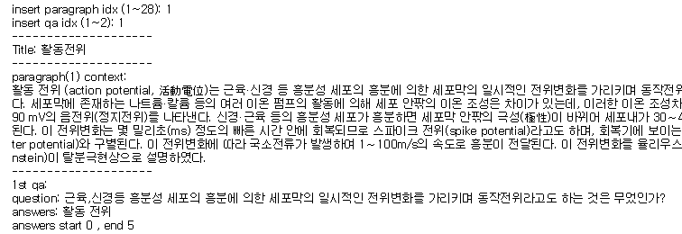
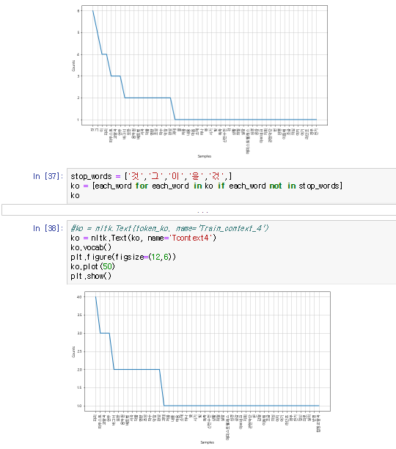
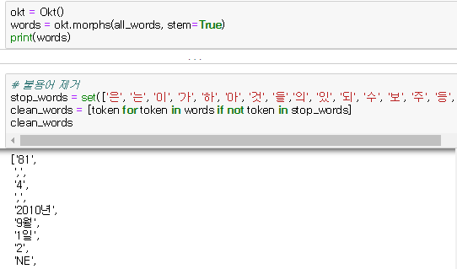
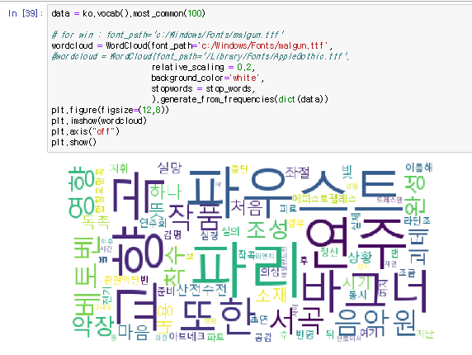
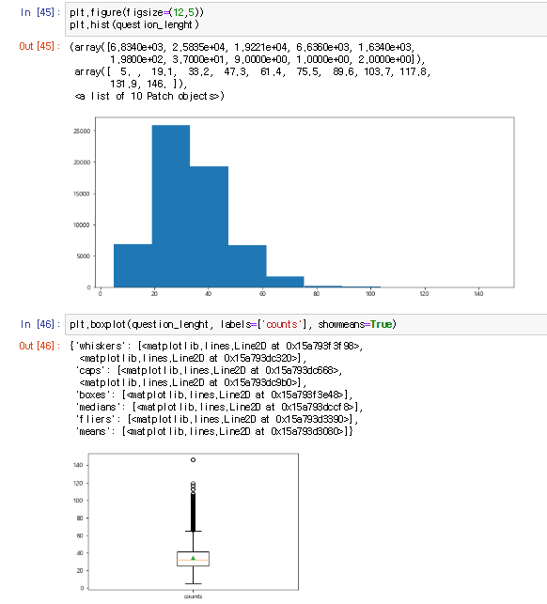
04
K-Digital Training
프로젝트 수행 경과
* 결과 제시 ① 탐색적 분석 및 전처리
학습 데이터 소개 (Train/dev set)
LG CNS KORQUAD 질의응답 형식
· Context : 10,645개
· QA 쌍 : 66,181개
Tokenizing : Okt
Regular Expression : 불용어가 많아 필수 한글, 영어, 숫자만 추출
Embedding : 단어 임베딩(Glove) – 단어 사이 문맥상 유사성 이해
Vocabulary

Slide 11
04
K-Digital Training
프로젝트 수행 경과
* 결과 제시 ② 모델 개요
LSTM(Long short-term memory)
피드백 루프를 순환하면서 주어진 입력에 관한 신경망 출력을 방지하기 위해 고안된 순환 신경망(RNN: Recurrent Neural Network)
문단과 질의간
유사도 측정
(모델 학습)
신규 질문 입력
유사도 측정
(해당 문단 제시)

Slide 12
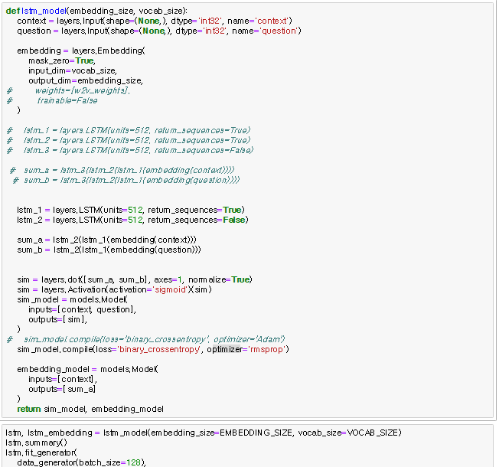
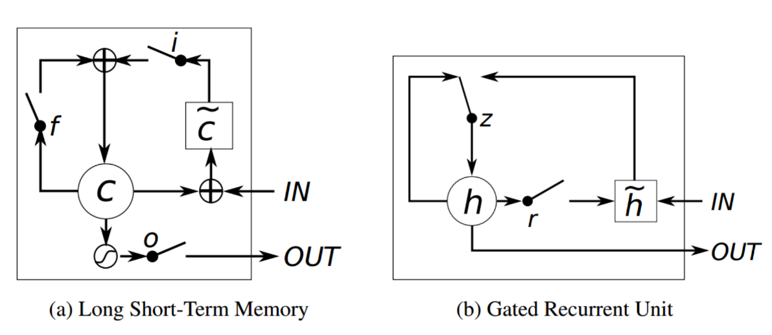
04
K-Digital Training
프로젝트 수행 경과
* 결과 제시 ③ 모델 선정 및 분석
LSTM(Long short-term memory)
2Layer LSTM : 문단, 질문
코사인 유사도(문서)

Slide 13
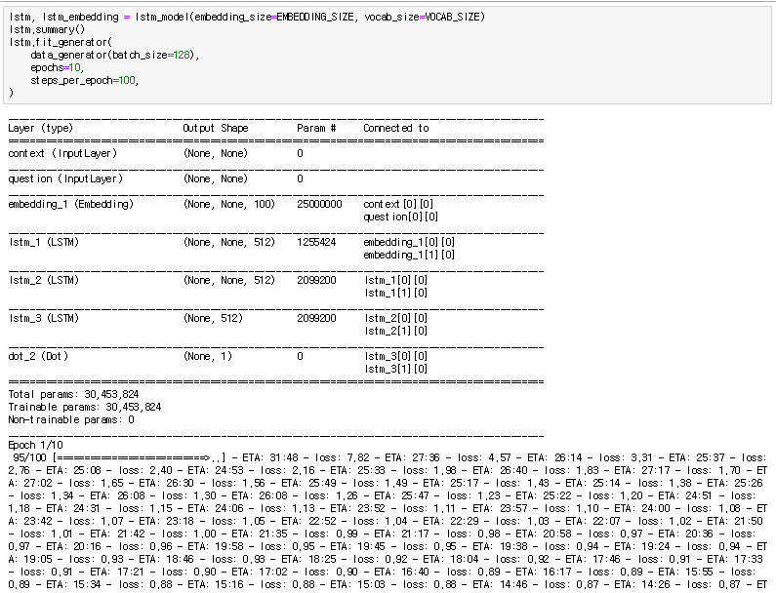
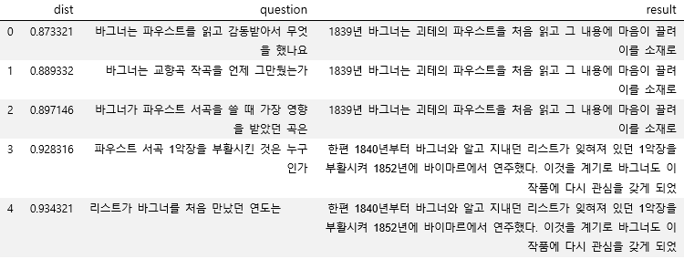
04
K-Digital Training
프로젝트 수행 경과
* 결과 제시 ④ 모델 평가 및 개선
LSTM(Long short-term memory)
3Layer LSTM 으로 변경
옵티마이저 조정
: Adam ->‘rmsprop’로 변경
>> 학습속도 및 유사도 개선

Slide 14
04
K-Digital Training
프로젝트 수행 경과
* 결과 제시 ⑤ 시연 동영상
훈련생 발표 영상이 아닌 세부 기능 소개, 화면 구동 및 기능 동작 여부 시연영상으로 제작한다.
* 용량제한: 팀별 5-10분 내(100MB 이하), 기능별 소개 음성 포함, 별도 파일형태로 제출 가능

Slide 15



05
K-Digital Training
자체 평가 의견
프로젝트 결과물에 대한 프로젝트 기획 의도와의 부합 정도 및 실무 활용 가능 정도, 달성도, 완성도 등 훈련생의 자체적인 평가 의견과 느낀 점을 작성한다.
사전 기획의 관점에서
프로젝트 결과물에 대한 완성도 평가(10점 만점)
개인 또는 우리 팀이 잘한 부분과 아쉬운 점
예
모델 평가 결과, 정확도가 00.00%로 정확도 향상을 위해 모델 추후 개선 필요
프로젝트 결과물의
추후 개선점이나 보완할 점 등 내용 정리
프로젝트를 수행하면서 느낀 점이나 경험한 성과(경력 계획 등과 연관)

